Slide 1
Ψηφιακός κόσμος
Σημειώσεις : Χρήστος Μουρατίδης

Slide 2
Ψηφιακό - Αναλογικό

Slide 3

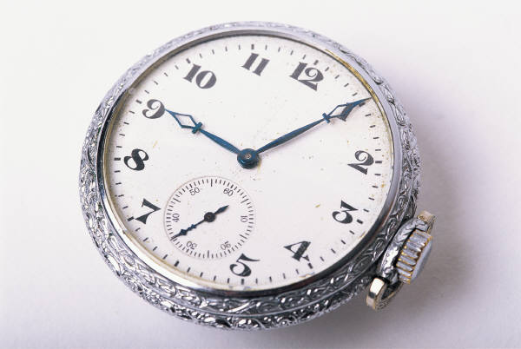
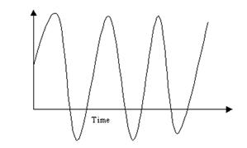
Αναλογικό σύστημα
Αναλογικό ονομάζουμε ένα σύστημα που λαμβάνει συνεχόμενες τιμές.
Για παράδειγμα, αν το σύστημα λαμβάνει τιμές από το 1 έως το 10, αυτό σημαίνει ότι μπορεί να πάρει το 1, το 1.2, το 1.3, το 2, το 2.1, το 2.2 κλπ., δηλαδή συνεχόμενα όλες τις τιμές μεταξύ 1 και 10.
Παραλληλισμός : Για να ανεβείτε με τα πόδια μία ανηφόρα περνάτε από όλα τα σημεία της.
Αναλογικό ρολόι : Οι δείκτες μετακινούνται περνώντας από όλα τα σημεία του.
Τα αναλογικά συστήματα παράγουν τέτοιου είδους σήματα (Αναλογικό σήμα)

Slide 4

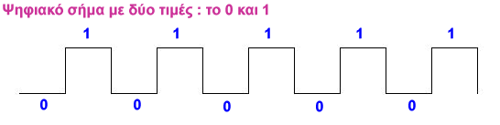
Ψηφιακό σύστημα
Ψηφιακό ονομάζουμε ένα σύστημα που λαμβάνει μη συνεχόμενες (διακριτές) τιμές.
Για παράδειγμα, αν το σύστημα λαμβάνει τιμές από το 1 έως το 10, αυτό σημαίνει ότι μπορεί να πάρει το 1, το 2, το 3 κλπ, αλλά όχι το 1.1, το 1.2, το 2.1, το 2.2 κ.ο.κ. Δηλαδή, παίρνει συγκεκριμένες τιμές.
Παραλληλισμός : Για να ανεβείτε, με τη σκάλα, μία ανηφόρα πατάτε σε συγκεκριμένα σημεία.
Τα ψηφιακά συστήματα παράγουν τέτοιου είδους σήματα (Ψηφιακό σήμα)
Ψηφιακό ρολόι : Η ώρα εμφανίζεται με συγκεκριμένους αριθμούς κι όχι με δείκτες.

Slide 5
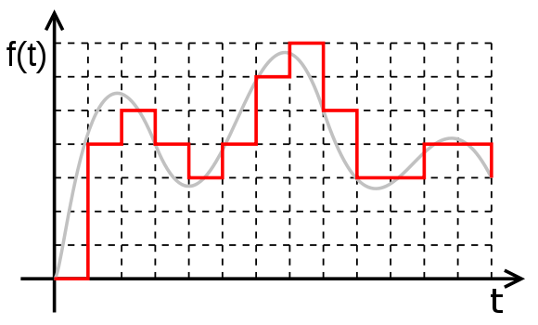
Σύγκριση αναλογικών – ψηφιακών σημάτων
Τα αναλογικά σήματα έχουν καμπύλη μορφή.
Τα ψηφιακά σήματα έχουν ορθογώνια μορφή.
Το ψηφιακό σήμα αποτελεί προσέγγιση του αντίστοιχου αναλογικού, όπως φαίνεται στην εικόνα.
Το αναλογικό σήμα αναπαριστά επακριβώς την εξέλιξη ενός μεγέθους (π.χ. ένταση φωνής) στο χρόνο.

Slide 6
Ο Υπολογιστής
ως
ψηφιακή μηχανή

Slide 7
Γιατί ο υπολογιστής καταλαβαίνει το 0 και το 1
Ο υπολογιστής, ως ψηφιακό σύστημα, δέχεται συγκεκριμένες τιμές. Αυτές είναι μόνο δύο: το 0 και το 1. Όλες οι πληροφορίες που εισάγουμε, τις μετατρέπει και τις επεξεργάζεται σε μορφή 0 και 1.
0
Ανοικτό, δεν περνάει ρεύμα
Τρανζίστορ
1
Κλειστό , περνάει ρεύμα
Οι υπολογιστές αποτελούνται από κυκλώματα που περιέχουν εκατομμύρια τρανζίστορ (ημιαγωγοί).
Μπορούμε να το φανταστούμε ως ένα μικροσκοπικό ηλεκτρονικό διακόπτη, που μπορεί να βρεθεί σε δύο καταστάσεις :
Ανοικτός / Κλειστός
Τις δύο καταστάσεις τις συμβολίζουμε ως εξής :
Ανοικτό τρανζίστορ → 0
Κλειστό τρανζίστορ → 1

Slide 8
Αναλογικό ή ψηφιακό;
Τα μεγέθη που παρατηρούμε στη φύση είναι αναλογικά (π.χ. η μεταβολή της ώρας στη διάρκεια της ημέρας).
Η ψηφιοποίηση σημαίνει να μετατρέψουμε τις αναλογικές τιμές του μεγέθους σε αριθμούς (από 0 και 1) ώστε να τις επεξεργαστούμε στον υπολογιστή .
Για να δούμε τα συν και πλην της κάθε τεχνολογίας θα συγκρίνουμε δύο συσκευές: Μία αναλογική φωτογραφική μηχανή με φιλμ και μία ψηφιακή φωτογραφική μηχανή.
Αναλογική φωτογραφική μηχανή
Ψηφιακή φωτογραφική μηχανή
Η φωτογραφία αποτυπώνεται σε φιλμ σε άριστη ποιότητα
Με το πέρασμα του χρόνου τα χρώματα ξεθωριάζουν
Για να στείλεις τη φωτογραφία στο φίλο σου πρέπει να την ταχυδρομήσεις
Η φωτογραφία αποθηκεύεται σε κάρτα μνήμης ψηφιακά. Όσο υψηλότερη ανάλυση τόσο καλύτερη ποιότητα
Δεν αλλοιώνεται με το πέρασμα του χρόνου
Μπορείς να την επεξεργαστείς με ειδικό πρόγραμμα και να τη βελτιώσεις ή αλλάξεις
Μπορείς να τη στείλεις στο φίλο σου με e-mail

Slide 9
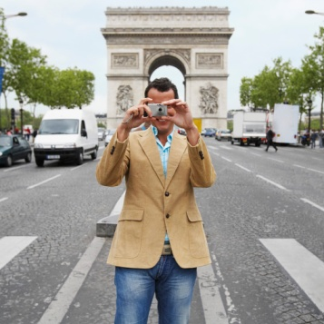
Συμπέρασμα : Αναλογικό ή ψηφιακό;
Τα αναλογικά συστήματα υπερτερούν σε ποιότητα αφού αναπαριστούν επακριβώς την πραγματικότητα. Υστερούν, όμως, σε ευκολίες επεξεργασίας και μετάδοσης δεδομένων.
Τα ψηφιακά συστήματα υπερτερούν σε ευκολίες επεξεργασίας και μετάδοσης δεδομένων. Υστερούν, όμως, σε ποιότητα διότι προσεγγίζουν την πραγματικότητα.
Η ψηφιακή τεχνολογία βελτιώνεται συνεχώς. Για παράδειγμα, εμφανίζονται συνεχώς φωτογραφικές μηχανές με περισσότερα Mpixels, ώστε οι φωτογραφίες να έχουν μεγαλύτερη ανάλυση και κατά συνέπεια να προσεγγίζουν την ποιότητα της αναλογικής.

Slide 10

Ερωτήσεις κατανόησης
Τί ονομάζουμε Αναλογικό και τι Ψηφιακό σύστημα; Δώστε από ένα παράδειγμα.
Ποιά μορφή έχουν τα αναλογικά και ποια τα ψηφιακά σήματα;
Γιατί ο υπολογιστής καταλαβαίνει το 0 και το 1;
Πώς ονομάζονται τα 0 και 1; Ποιο αριθμητικό σύστημα χρησιμοποιεί ο υπολογιστής για να κάνει τις πράξεις στα κυκλώματά του;
Ποια είναι τα θετικά και αρνητικά της αναλογικής και ψηφιακής τεχνολογίας; Δώστε ένα παράδειγμα.

